Slide 1
Vývinové poruchy učenia
doc. PhDr. Viera Šilonová, PhD.
Prešovská univerzita v Prešove
Pedagogická fakulta
Katedra špeciálnej pedagogiky

Slide 2
Vývinové poruchy
dieťa alebo žiak s poruchou aktivity a pozornosti;
žiak:
s vývinovou poruchou učenia (legislatíva)
so špecifickou vývinovou poruchou učenia (odborná literatúra).

Slide 3
Žiaci s hyperkinetickou poruchou
Syndróm ľahkej mozgovej dysfunkcie (ĽMD)
ADD/ADHD

Slide 4
Žiaci s hyperkinetickou poruchou
ADD
ADHD
Ak ide o poruchu pozornosti.
Ak je porucha pozornosti kombinovaná aj s hyperaktívnym správaním.

Slide 5
Žiaci s hyperkinetickou poruchou
Typické symptómy ADD/ADHD:
poruchy pozornosti, hyperaktivita a impulzívne správanie, (môžu byť vzájomne kombinované),
poruchy v oblasti emocionálneho, motoricko-percepčného vývinu,
nedostatočný rozvoj poznávacích funkcií,
nevyrovnaná výkonnosť žiaka v škole,
neprispôsobivosť žiaka a negatívny postoj k učeniu,
poruchy v sociálnych vzťahoch.

Slide 6
Žiaci s hyperkinetickou poruchou
Odhad: u 20 – 40 % prípadov je špecifická porucha správania spojená aj so špecifickými poruchami učenia (dyslexia, dysgrafia...).
ADHD má vplyv na 5% detí v školskom veku.
Výskyt hyperkinetickej poruchy je častejší
u chlapcov ako u dievčat.

Slide 7
ŠVVP
Dieťa/žiak so špeciálnymi výchovno-vzdelávacími potrebami je ten jedinec, ktorý má zariadením poradenstva a prevencie diagnostikované špeciálne výchovno-vzdelávacie potreby (ŠVVP).
Notes:
Poradenský systém-stručne

Slide 8
Špeciálna výchovno-vzdelávacia potreba
Požiadavka určená diagnostikou v zariadeniach poradenstva a prevencie na poskytnutie podporného opatrenia vo výchove a vzdelávaní (ďalej len „podporné opatrenie“) dieťaťu alebo žiakovi podľa písmen j) až p) a dieťaťu alebo žiakovi, ktorého zdravotný stav, sociálne podmienky, jazykové schopnosti, nadanie, správanie, kognitívne schopnosti, motivácia, emocionalita, tvorivosť alebo zručnosti vyžadujú poskytnutie podporného opatrenia

Slide 9
1. Diagnostika detí predškolského veku Kategórie detí/žiakov so ŠVVP
Zdravotné znevýhodnenie
Nadanie
Sociálne znevýhodnenie
Notes:
Základná charakteristika SZP-8 kritérií...3=SZP. Školská spôsobilosť (pedagogická diagnostika MŠ?)

Slide 10
Kritériá SZP
1. rodina, v ktorej dieťa žije, neplní základné funkcie - socializačno-výchovnú, emocionálnu a ekonomickú
2. chudoba a hmotná núdza rodiny dieťaťa
3. aspoň jeden z rodičov dieťaťa je dlhodobo nezamestnaný, patrí k znevýhodneným uchádzačom o zamestnanie
4. nedostatočné vzdelanie zákonných zástupcov - aspoň jeden z rodičov nemá ukončené základné vzdelanie,
5. nevyhovujúce bytové a hygienické podmienky, v ktorých dieťa vyrastá - absencia miesta na učenie, postele, elektrickej prípojky, pitnej vody, WC,
6. vyučovací jazyk školy je iný ako jazyk, ktorým dieťa hovorí v domácom prostredí,
7. rodina dieťaťa žije v segregovanej komunite,
8. sociálne vylúčenie komunity alebo rodiny dieťaťa z majoritnej spoločnosti.

Slide 11
Diagnostika dieťaťa/žiaka zo SZP
Školská spôsobilosť
Rediagnostika po 1. a 2. roč.
Rediagnostika
ŤVU
IVP k SZP-ŠVP
ŠVPU
MP alebo iné postihnutie
Notes:
Školská zrelosť znamená dosiahnutie takej úrovne vývinu centrálnej nervovej sústavy, ktorá sa prejavuje odolnosťou voči záťaži, schopnosťou sústrediť sa a emočnou stabilitou.
Pojem školská spôsobilosť postihuje úroveň prípravy na školu z hľadiska schopností (vnímanie, predstavivosť, pozornosť, pamäť, myslenie), vplyvu prostredia a výchovy.

Slide 12
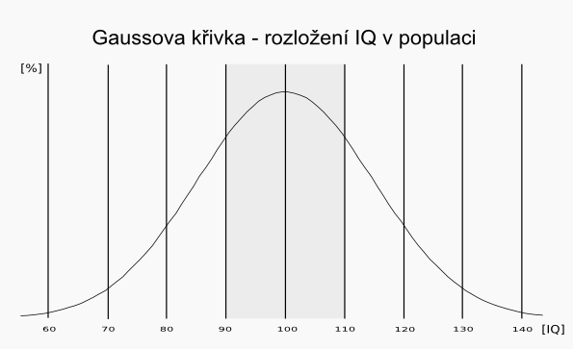

Slide 13
Gaussova krivka
Rozptyl jednotlivých stupňov inteligencie
50% populácie má priemernú inteligenciu
1-2% pod 70 IQ alebo nad 140 IQ

Slide 14
MKCH 10
Stupne duševnej zaostalosti sa zvyčajne hodnotia štandardnými inteligenčnými testami:
F70 ĽAHKÁ DUŠEVNÁ ZAOSTALOSŤ /IQ od 50 do 69 /
F71 STREDNÝ STUPEŇ DUŠEVNEJ ZAOSTALOSTI /IQ od 35 do 49/
F72 ŤAŽKÁ DUŠEVNÁ ZAOSTALOSŤ /IQ od 20 do 34/
F73 HLBOKÁ DUŠEVNÁ ZAOSTALOSŤ /IQ je pod 20/

Slide 15
MKCH 10
F70 ĽAHKÁ DUŠEVNÁ ZAOSTALOSŤ
Rozsah IQ od 50 do 69 (u dospelých, mentálny vek od 9 do 12 rokov). Výsledkom budú pravdepodobne problémy s učením v škole. Veľa dospelých je schopných pracovať, udržiavať
dobré spoločenské vzťahy prospešné spoločnosti.
Zahŕňa: slabomyselnosť
Ľahký stupeň psychickej podnormálnosti

Slide 16
Ďalšie stupne inteligencie
IQ 70 – 79 Hraničné pásmo medzi rozumovou zaostalosťou a normou
IQ 80 – 89 Podpriemerná inteligencia
IQ 90 – 109 Priemerná inteligencia
IQ 110-119 Nadpriemerná inteligencia
IQ 120-139 Vysoká inteligencia
IQ 140 a viac Veľmi vysoká inteligencia

Slide 17
Vymedzenie pojmu ŠPVU
Súčasťou špeciálnej pedagogiky je pedagogika žiakov so špecifickými vývinovými poruchami učenia, ktorá predstavuje jeden z najmladších odborov špeciálnej pedagogiky u nás:
zaoberá sa edukáciou, reedukáciou a korekciou porúch učenia,
tieto deti predstavujú rôznorodú skupinu (rôzny vek, odlišné príčiny, prejavy)
spoločným znakom je, že ak sa im nevenuje špeciálna starostlivosť, zlyhávajú v ZŠ a aj v SŠ.

Slide 18
Poruchy učenia sa prejavujú vo všeobecnosti:
v osvojení si a používaní jazyka, čítanej a písanej reči,
manipulácii s grafickými, múzickými,
matematickými symbolmi,
pri používaní gramatických a pravopisných pravidiel,
pri realizovaní praktických hudobných, výtvarných, či pracovných činností.

Slide 19
ŠPVU
Čiastočné oslabenie funkcií:
kognitívnych (zrakové a sluchové vnímanie)
motorických
rečových.

Slide 20
Etiológia ŠPVU
Minimálne odchýlky v stavbe a najmä vo funkcii CNS spôsobené určitými faktormi, ktoré môžu byť:
vrodené,
zdedené,
získané počas pôrodu, krátko po ňom (do 6 mesiacov).
Napríklad:
stres počas tehotenstva, poruchy výživy tehotnej ženy, nadmerné fajčenie a pitie alkoholu, predčasne narodené deti, úrazy, intoxikácia dieťaťa, nevyhranená lateralita, príp. skrížená a ADHD.

Slide 21
Etiológia ŠPVU
Encefalopatické príčiny (v 50% prípadov). Ide o drobné poškodenie mozgu získané v priebehu prenatálneho vývoja, v období perinatálnom (počas pôrodu) a postnatálnom (v priebehu ďalšieho vývoja).

Slide 22
Etiológia ŠPVU
Biologické príčiny. Ide o genetické rozdiely, štrukturálne rozdiely v mozgu a rozdiely v činnosti mozgu. Súčasťou biologických príčin môže byť aj možný gén, ktorý je zodpovedný za dyslexiu, býva lokalizovaný na 6. alebo 15. chromozóme. Iní autori sa domnievajú, že prenos dyslexie môže spôsobovať viac génov, ktoré pôsobia súčasne.

Slide 23
Etiológia ŠPVU
Hereditárne príčiny. V anamnestických údajoch detí so špecifickými vývinovými poruchami učenia často nachádzame podobné ťažkosti aj u ich ďalších rodinných príslušníkov (rodičia a súrodenci).

Slide 24
Etiológia ŠPVU
Kombinované príčiny. Ťažkosti dieťaťa vznikajú na základe kombinácie vyššie uvedených príčin. Týka sa to približne 15% jedincov.
U časti detí ide o nejasné príčiny, prípadne príčiny neurologického charakteru.

Slide 25
Etiológia ŠPVU /najnovšie výskumy/:
dispozičné (konštitučné) príčiny,
genetické vplyvy s odchýlkami funkcií v centrálnom nervovom systéme,
ľahké mozgové postihnutia s netypickou dominanciou mozgových hemisfér a odlišnou organizáciu cerebrálnych aktivít,
nepriaznivé vplyvy rodinného prostredia,
podmienky školského prostredia.

Slide 26
Klasifikácia prejavov ŠVPU
Poruchy sústredenia.
Poruchy PĽO /pravoľavej orientácie/.
Poruchy zrakového a sluchového vnímania.
Poruchy reči /porozumenie, vyjadrovanie, výslovnosť/.
Poruchy správania vznikajúce ako následok ŠVPU /neurotické prejavy, upozorňovanie na seba, osobnostné problémy.

Slide 27
Špecifické vývinové poruchy učenia
Sú definované ako:
neschopnosť naučiť sa čítať, písať a počítať pomocou bežných
vyučovacích metód pri priemernej inteligencii a primeraných
sociokultúrnych príležitostiach (Jucovičová, Žáčková, Sovová,
2007).

Slide 28
MKCH 11 – Vývinové poruchy učenia
6A03 Vývinové poruchy učenia - výraznými a pretrvávajúcimi ťažkosťami pri učení akademických zručností, ktoré zahŕňajú čítanie, písanie alebo matematiku.
Výkon jednotlivca v konkrétnych akademických zručnostiach je výrazne pod hranicou toho, čo by sa očakávalo pre jeho chronologický vek a všeobecnú úroveň intelektového fungovania, čo má za následok výrazné zhoršenie akademického alebo pracovného fungovania jednotlivca.
Vývinová porucha učenia sa prvýkrát objavuje v školskom procese.

Slide 29
MKCH 11 – Vývinové poruchy učenia
Vývinová porucha učenia nie je spôsobená:
poruchou intelektu,
zmyslovou poruchou (zrak alebo sluch),
neurologickou alebo motorickou poruchou,
nedostatočnou dostupnosťou vzdelávania,
nedostatočnou znalosťou vyučovacieho jazyka alebo psychosociálnou nepriazňou.

Slide 30
MKCH – Podkategórie vývinových porúch učenia
MKCH 11
MKCH 10
6A03.0
Vývinová porucha učenia s narušením v oblasti čítania
6A03.1
Vývinová porucha učenia s narušením v oblasti písomného prejavu
6A03.2
Vývinová porucha učenia s narušením v oblasti matematiky
6A03.3
Vývinová porucha učenia s iným špecifikovaným narušením učenia
6A03.Z
Nešpecifikovaná vývinová porucha učenia.
F 81.0
Špecifická porucha čítania (označovaná termínom dyslexia),
F 81.1
Špecifická porucha hláskovania (doslovný preklad z anglického spelling disorder, u nás ju nazývame dysortografia),
F 81.2
Špecifická porucha aritmetických schopností (dyskalkúlia),
F 81.3
Zmiešaná porucha školských zručností (súčasný výskyt dyskalkúlie s dyslexiou alebo dysortografiou),
F 81.8
Iné špecifické vývinové poruchy školských zručností (uvádza sa dysgrafia),
F 81.9
Nešpecifikovaná vývinová porucha školských zručností (neschopnosť učiť sa)

Slide 31
Diagnostika v špeciálnej pedagogike
Diagnostika:
súčasť metodológie pedagogiky postihnutých. Dynamický proces, cieľavedomá činnosť, ktorej výsledkom je diagnóza.
je poznávací proces, kt. cieľom je získať o D objekte alebo jave čo najhlbšie a najkomplexnejšie poznatky, kt. napomáhajú formulovať závery v zhrňujúcom konštatovaní – v diagnóze.
Diagnóza – výsledok diagnostiky, vymedzenie najvýznamnejších znakov.
Špeciálnopedagogická diagnóza - vymedzenie najvýznamnejších znakov a vlastností postihnutého jedinca.

Slide 32
Odborné pojmy v ŠPD
Diagnostika – je poznávacím procesom, ktorého cieľom je najdokonalejšie poznanie daného predmetu či objektu nášho záujmu, a to všetkých jeho dôležitých znakov a charakteristík a ich vzájomných vzťahov a súvislostí. Výsledkom tohto poznávania je diagnóza.
Špeciálnopedagogická diagnostika –užšie vymedzenie, realizuje ju priamo špeciálny pedagóg.
Diagnostika v špeciálnej pedagogike – širšie vymedzenie, zahŕňa komplexnú diagnostiku (medicínska, psychologická, sociálna a špeciálnopedagogická).

Slide 33
Model špeciálnopedagogickej diagnostiky
Edukácia
Znaky
Diagnostika
Diagnóza
Prognóza
Stimulácia
Metódy
Ciele
Korekcia

Slide 34
Odborné pojmy
Edukácia - výchova a vzdelávanie v príslušných ustanovizniach.
Reedukácia –súbor špeciálnopedagogických postupov zacielených na rozvoj, zlepšenie a lebo nápravu narušených funkcií.
Stimulácia - podnecovanie organizmu k vyššiemu výkonu.
Korekcia /kompenzácia, stimulácia/ – oprava, náprava /okuliare, protéza, čítacie okienko, kalkulačka PC a pod./alebo špeciálne učebné pomôcky.

Slide 35
ŠPPGD
Za dôležité považujeme uviesť, že diagnóza nie je pridelená nálepka (podobne ako diagnostika nie je iba testovanie).

Slide 36
ŠPPGD
Prognóza je de facto „predpoveď, ktorá sa snaží na základe objektívnych nálezov stanoviť, či je možné očakávanie zlepšenia stavu, alebo naopak alebo trvalé zhoršovanie.“

Slide 37
Typy pedagogickej diagnostiky
Normatívna - je výsledok jedinca v určitej skúške porovnávaný s výsledkom reprezentatívnej vzorky populácie v rovnakej skúške.
Odpovedá na otázku, či dieťa dosahuje úroveň svojich vrstovníkov, alebo za nimi zaostáva, umožňuje zaradenie dieťaťa podľa úspešnosti na určité miesto v populácii. /Zelinková/

Slide 38
Typy pedagogickej diagnostiky
Kriteriálna - porovnávanie s vonkajšími meradlami, s objektívne vymedzenými úlohami. Skúšky vychádzajú z analýzy určitej zručnosti a smerujú k určeniu úrovne, na ktorej sa dieťa nachádza.
Zvláda- nezvláda násobilku do 5?
Zvláda- nezvláda osobnú hygienu?

Slide 39
Typy pedagogickej diagnostiky
Individualizovaná - smeruje k hodnoteniu dieťaťa iba vo vzťahu k dieťaťu samému bez porovnávania u vrstovníkov, so spolužiakmi v triede. Sleduje postup a porovnáva dosadenú úroveň za určitý časový úsek.
Je veľmi potrebná u detí handicapovaných, neúspešných alebo detí, u ktorých došlo z rôznych dôvodov ku strate motivácie.

Slide 40
Typy pedagogickej diagnostiky
Diferenciálna diagnostika
je postup, pri ktorom sa stanovuje presná diagnóza spomedzi niekoľkých, ktoré majú rovnaké alebo veľmi podobné príznaky,
slúži na rozlíšenie problémov, ktoré môžu mať rovnaké prejavy, ale rôzne príčiny.
PR.: neposlušnosť – nesprávne výchovné vedenie dieťaťa alebo ADHD?
Dieťa nerozpráva: MP, Dysfázia, Autizmus, Sluchové postihnutie, Mutizmus....??????

Slide 41
Typy pedagogickej diagnostiky
Podporná diagnostika: na základe stanovenej diagnózy je poskytovaná špeciálna podpora a počas jej priebehu dochádza nielen k reedukácii narušených funkcií, ale súčasne aj k spresňovaniu diagnostických poznatkov.
/Přinosilová, s. 17/

Slide 42
Požadované vlastnosti diagnostických metód
Reliabilita – spoľahlivosť metód /spočíva v tom, že výsledky, ktoré možno získať pomocou určitej metódy, sú aj pri jej viacnásobnom opakovaní totožné, alebo len málom odchylné od predchádzajúcich/.
Validita – vhodnosť a platnosť metód.
Princípy, kt. treba rešpektovať pri aplikácii DM:
komplexnosť,
princíp všestrannosti vyšetrenia,
princíp dynamickosti,
princíp modifikácie.

Slide 43
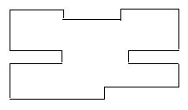
Dyslexia
nerozoznáva slabiky, začiatky a konce slov,
nedokáže čítať text správne, nerozumie prečítanému textu,
nerozumie napísaným pokynom,
zamieňa písmená v slovách, slová vo vetách,
nedokáže sa orientovať na stránke, ani v riadku, má problém nájsť začiatok riadku,
nedokáže nadviazať na spolužiaka v čítaní.
čítacie okienko

Slide 44
Dyslexia
P-typ dyslexie /pravohemisférový/-pomalé, trhané, nepresné čítanie.
/percepcia/
Ľ-typ dyslexie /ľavohemisférový/-
rýchle čítanie s množstvom chýb, bez
porozumenia čítaného textu.
/reč/

Slide 45
Diagnostika čítania
Testom sledujeme a hodnotíme:
rýchlosť,
počet chýb,
stupeň vývoja čitateľských návykov,
kvalitu čitateľských chýb,
stupeň porozumenia čítaného textu,
sprievodné prejavy dieťaťa pri čítaní

Slide 46
Diagnostika čítania
Stupnica spôsobu čítania (vývoj čitateľských návykov):
Dieťa číta po skupinách slov, plynule, so zmyslom pre kontext, so správnou alebo skoro správnou vetnou intonáciou.
Číta po slovách, celkom vyrovnane, bez dlhších prestávok, niekedy i skupiny slov plynule. Ešte bez vetnej intonácie. (Prestávky ojedinele - nad veľmi ťažkými slovami.)

Slide 47
Diagnostika čítania
Stupnica spôsobu čítania (vývoj čitateľských návykov):
Číta väčšinou po slovách, nie však s istotou a plynule. Prestávky pred ťažkými a neznámymi slovami. Iba medzi slovami sú zreteľné. (Niektoré ťažké slová môže preslabikovať.)
Slabikuje plynule nahlas alebo slabikuje potichu a vysloví celé slovo (dvojité čítanie). Medzi slovami sú zreteľné, dlhé pauzy. (Dieťa číta každé slovo zvlášť - len krátke známe slovíčka prečíta bez problémov a naraz).

Slide 48
Diagnostika čítania
Stupnica spôsobu čítania (vývoj čitateľských návykov):
Slabikuje nahlas, slabiky zreteľne oddeľuje. Niekedy si ešte musí hláskovať, zvlášť keď ide o skupinu spoluhlások.
Hláskuje. Skladá z hlások slabiky alebo si vymenuje všetky hlásky v slove a tak „odhaduje“ znenie slova.

Slide 49
Diagnostika čítania
Stupnica reprodukcie a porozumenia textu:
1. Je jasné, že dieťa spoľahlivo rozumie tomu, čo číta.
2. Dejové súvislosti sú mu jasné, reprodukuje podstatné
časti deja, ale objavujú sa niektoré nepresnosti ako
dôsledok chybného čítania alebo neporozumenia
textu.
3. Reprodukuje podstatné časti, ale o celom deji nemá
spoľahlivú predstavu.
4. Reprodukcia je defektná na základe zlého čítania
a neporozumenia textu.

Slide 50
Diagnostika čítania
Stupnica reprodukcie a porozumenia textu:
Len vrchol deja alebo nejaký dejový úsek (len to, čo sa mu podarilo dobre prečítať). Porozumenie len útržkovité.
Reprodukcia sa riadi len niekoľkými opornými slovami, ktorým porozumelo – bez problémov.
Nerozumie ničomu z toho, čo čítalo.

Slide 51
Diagnostika čítania
Stupnica reprodukcie a porozumenia textu:
Len vrchol deja alebo nejaký dejový úsek (len to, čo sa mu podarilo dobre prečítať). Porozumenie len útržkovité.
Reprodukcia sa riadi len niekoľkými opornými slovami, ktorým porozumelo – bez problémov.
Nerozumie ničomu z toho, čo čítalo.

Slide 52
Diagnostika písomného prejavu
Komplexné posudzovanie aspektov
jemnej motoriky,
audiomotorickej koordinácie,
vizuálnej percepcie,
auditívnej percepcie.

Slide 53
Diagnostika písomného prejavu
Úroveň písomného prejavu posudzujeme v troch oblastiach:
1. Opisovanie textu – najjednoduchší typ úloh prepis z písanej podoby do písanej podoby.
2. Prepisovanie textu – prepis z tlačenej podoby do písanej podoby.
3. Diktát – najzložitejšia aktivita, zapísanie obsahu verbálne prezentovaného do formy písanej s rešpektovaním gramatických osobitostí.

Slide 54
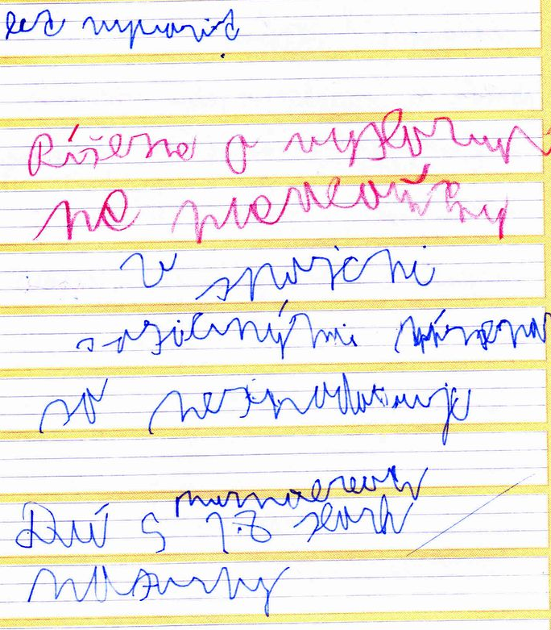
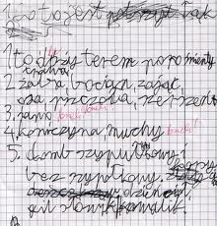
Dysgrafia
dieťa ťažko pamätá, napodobňuje tvary písmen,
nevzhľadné, kostrbaté,
nečitateľné písmo,
písmená - rôzna veľkosť, sklon,
vynechávanie písmen,
zámena b-d, b-d-p, p-q, m-n,
porušená koordinácia ruky
a očí pri písaní.

Slide 55
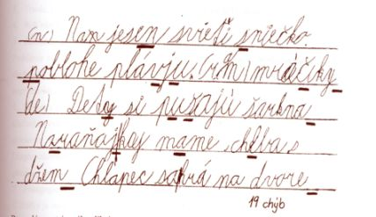
Dysortografia
dieťa nepíše mäkčene, dĺžne, ani iné znamienka,
nepíše diakritiku: čiarka, bodka, otáznik ...
nepíše veľké písmena na začiatku vety,
pozná vybrané slová,ale nedokáže ich správne napísať.

Slide 56
Dyskalkúlia
V matematike:
nerozumie pojmu čísla,
neporovná počet predmetov,
nerozumie matematickým symbolom (%, +, /, =),
zamieňa si tvarovo podobné čísla 6-9,
nerozumie rozdielom väčší-menší,
nesprávne zapisuje čísla a podobne.
V oblasti geometrie:
nerozlišuje geometrické tvary, nevie rysovať, používať
pomôcky ako kružidlo, uhlomer, zoradiť rôzne dlhé
predmety a podobne.

Slide 57
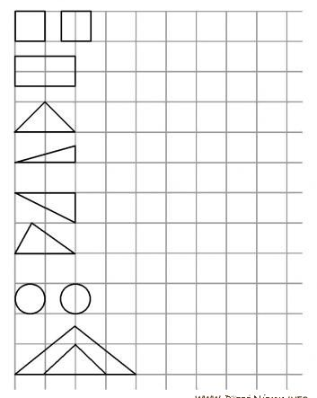
Dyspinxia:
nedokáže nakresliť
primerane predmety,
ktoré vidí pred sebou,
na ľudskom, či zvieracom
tele vynecháva časti,
nedokreslí detaily ...
nevidí rozdiel medzi
nakresleným a realitou,
nedokáže kresliť
doprostred výkresu.

Slide 58
Dysmúzia - dyspraxia
Dieťa nemá hudobný sluch.
Nedokáže rozoznať melódie, počuť zmeny v melódii,tempe a rytme.
Má problém rozoznať aj
hudobné nástroje, hlasy
spolužiakov.
Nedokáže zaspievať
melódiu.
Zahrať na hudobnom nástroji.
Problém s koordináciou jemnej a hrubej motoriky.
Pohyby sú nešikovné, nie sú plynulé.
Má problémy na TV, pracovnom vyučovaní...
Problém je aj v sebaobsluhe.

Slide 59
Edukácia, reedukácia:
Poskytnúť dieťaťu informácie
Prípravné cvičenia
Dodržiavanie pravidiel

Slide 60
Organizácia reedukácie a korekcie:
pri ľahších stupňoch –ZŠ, bežná trieda, školskýn špeciálny pedagóg pracuje s dieťaťom individuálne priamo v triede, alebo mimo nej;
individuálna korekcia v CPaP;
pre ťažšie stupne – špeciálna trieda v ZŠ, počet detí je 8-12 a celé vyučovanie vedie špeciálny pedagóg.

Slide 61
Povinná literatúra:
ŠILONOVÁ, Viera., KLEIN, Vladimír. 2015. Edukácia sociálne znevýhodnených žiakov so špecifickými poruchami učenia. VERBUM -vydavateľstvo KU v Ružomberku. 2015. 225 s. ISBN 978-80-561-0262-6.
+ rozšírené vydanie 2017.

